Slide 1
シミュレーション型将棋の開発
情報論理工学研究室
16-1-037-0208
永瀬 祐樹

Slide 2
発表の流れ
研究背景・研究目的
ルール説明
提案手法と研究内容・結果
今後の課題
参考文献

Slide 3
研究背景
昨今,様々なゲームに対してディープラーニングを用いたAIが作られてる.将棋や囲碁では,プロ棋士達による膨大な棋譜があるため,それを学習データとして用いることができ,プロ棋士を凌ぐAIも現れている.
しかし
マイナーなゲームや最近作られたゲームでは充分な対戦結果が無いため,学習データを得ることが難しい

Slide 4
研究目的
学習データが無いところからAIをどこまで強くできるのか
Javaを用いて独自の将棋アプリケーションを開発

Slide 5
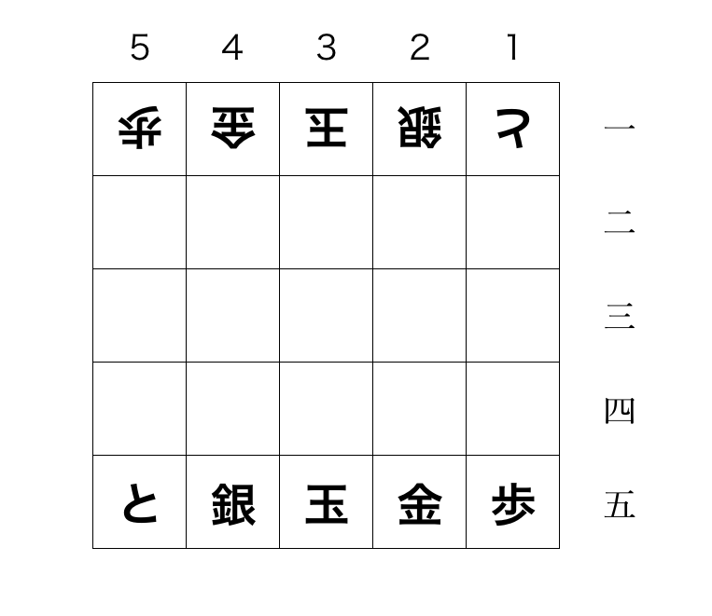
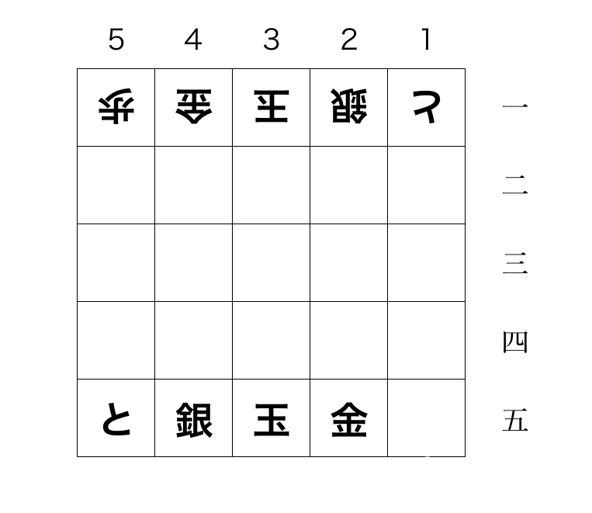
ルール説明
京都将棋のルールをベースに作成
「香-と」「銀-角」「金-桂」「飛-歩」「玉」の5種類の駒を使用
駒を動かすとその駒を裏返し,一手ごとに駒の性能が変わる
きょうと
ぎんかく
きんけい
ひふ
桂
飛

Slide 6
ルール説明
初期ポイントは0ポイント
一手指すごとに1ポイント加算
駒を取ると,取った駒を持ち駒に追加して,3ポイント加算
持ち駒を打つ場合,裏表どちらでもいいが,10ポイント消費
持ち駒があってもポイントが不足している場合打つことが不可能

Slide 7
ルール説明
二歩,行き所のない駒,打ち歩詰めはいずれも禁止されていない
打ち歩詰め・・・持ち駒の歩兵を打って相手の玉将を詰みの状態にすること
千日手は同一譜面4回で引き分け
千日手・・・駒の配置と手番が全く同じ状態が一局中に何回か現れること
一方の玉将が相手の駒に捕獲されてしまうことが不可能な状態(詰み)となれば勝敗が決まる

Slide 8
どこがシミュレーションなのか？
将棋は元々戦場をモチーフ,駒を兵士と見立てたボードゲーム
持ち駒を打つときノーコストで打てるところが現実の戦場ではない
兵士を出すにもコストは必要
駒を打つ際にコストをかかる点にしたらより現実味が溢れるのでは？

Slide 9
研究内容
AIを求めるにはCPU対CPUで駒の評価値を求める
片方のCPUは評価値を固定(平均CPUとする)
もう片方のCPUで強いAIか検証する(変動CPUとする)
変動CPU対平均CPU,平均CPU対変動CPU 先手後手一回ずつで検証
試行回数は100回

Slide 10
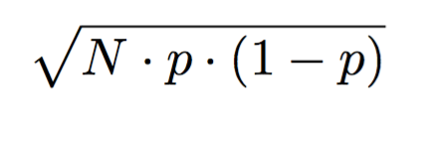
研究内容
勝率pの勝負をN回行った場合の標準偏差は
√N*p*(1-p)
p= 0.5とした場合,N=100なら標準偏差は
√100*0.5*0.5 = 5.0
なので,試行回数100回の場合, 危険率95%の信頼区間は
従って試行回数100回では勝利6割超えないと統計上有意な値とは言えない.目標勝率を6割とする

Slide 11
提案手法 手順
与えられた局面の合法手を生成
各合法手に対して,指定された手数先読みしてαβ法で評価値を求める
評価値順に手をソート
評価値上位の手の選択確率を高くしてランダムに手を選択
*合法手・・・指すことが可能な場所

Slide 12
研究結果
平均CPUの評価値は以下の表である
本将棋の各駒の評価値を平均したもの(Java将棋のアルゴリズム(池泰弘著)から参照)
先手で5割は超えても6割を超えるものはなかった.先手5割を超えて6割を超えたのは以上の評価値
 | 香と | 銀角 | 金桂 | 飛歩 | 玉
評価値 | 900 | 1400 | 950 | 1550 | 10000
香と:(600+1200)/2
銀角:(1000+1800)/2
金桂:(1200+700)/2
飛歩:(2000+100)/2
 |  |  |  |  |  | 先手 |  |  | 後手
 | 香と | 銀角 | 金桂 | 飛歩 | 玉 | 勝 | 負 | 勝率 | 勝 | 負 | 勝率
評価値 | 600 | 1200 | 600 | 1200 | 10000 | 50 | 50 | 50 | 66 | 34 | 66

Slide 13
今後の課題
新たな戦略(戦法)を作成
評価値を一手ごとに変動
評価値を前半と後半で変動

Slide 14
参考文献
松田道弘:世界のゲーム事典,東京出版 (1989)
山岡忠夫:将棋AIで学ぶディープラーニング,マイナビ出版(2018)
池泰弘:Java 将棋のアルゴリズム,工学社(2007)
京都将棋,株式会社幻冬舎エデュケーション(2014)
どうぶつしょうぎ,株式会社幻冬舎エデュケーション(2009)
アンパンマンはじめてのしょうぎ,セガトイズ , https://www.segatoys.co.jp/anpan/product/popup/_legacy/learn/06.html

Slide 15
参考文献
田中哲郎:「どうぶつしょうぎ」の完全解析,情報処理学会研究報告,Vol.2009-GI-22 No.3,pp.1-8(2009), http://id.nii.ac.jp/1001/00062415/
塩田好,石水隆,山本博史:「アンパンマンはじめてしょうぎ」の完全解析, 2013年度 情報処理学会関西支部 支部大会 講演論文集(2013), https://ipsj.ixsq.nii.ac.jp/ej/?action=pages_view_main&active_action=repository_view_main_item_detail&item_id=96814&item_no=1&page_id=13&block_id=8
藤田一弥,高原歩夢:実装ディープラーニング,オーム社(2016)

Slide 16
参考文献
伊藤毅志、村松正和:ディープラーニングを用いたコンピュータ囲碁~Alpha Goの技術と展望~,情報処理,Vol.57,No.4,pp.335-337,情報処理学会(2016), http://id.nii.ac.jp/1001/00158059/
小谷善行,岸本章宏,柴原一友,鈴木豪:ゲーム計算メカニズム―将棋・囲碁・オセロ・チェスのフログラムはどう動く―,コロナ社(2010)
日本5五将棋連盟, http://www.geocities.co.jp/Playtown-Spade/8662/
「ごろごろどうぶつしょうぎ」 発売開始！,日本将棋連盟 , https://www.shogi.or.jp/news/2012/11/post_652.html

